Slide 1

«ТВОРЧЕСТВО ХУДОЖНИКОВ-ИЛЛЮСТРАТОРОВ ВО ВСЕСТОРОННЕМ РАЗВИТИИ ДОШКОЛЬНИКОВ»
Воспитатель МДОУ детский сад № 10 г.Галича, Костромской области
Травина Лариса Юрьевна

Slide 2
Содержание
I. Введение
Условия возникновения и становления опыта
Актуальность и перспективность опыта
Новизна
Цель и задачи опыта
II. Основная часть
Теоретические основы педагогического опыта
Технология педагогического опыта
III. Заключение
Результативность
Адресная направленность

Slide 3
Условия возникновения и становления опыта.
Книга для детей без иллюстраций - это ненужный товар.
Поэтому художники-иллюстраторы - достаточно известны.
Многие картинки, достаточно узнаваемые и мы их помним с детства.
А вот что мы знаем о художниках?
Пожалуй, нет в отечественной детской книге имени столь любимого, как Юрий Васнецов.
Этому удивительному художнику удалось почти невозможное - заново открыть читателю русскую сказку, потешку, небылицу.
Знакомые, хорошо известные сюжеты художник представил так, что «старые-старые сказки» засияли-заиграли, удивляя яркостью и самобытностью образов.
Словно протёрли старинное затуманившееся зеркало, и мы увидели… самих себя, своё детство, мир своих сказок.
И это радостное удивление узнавания и открытия не проходит, передаётся из поколения в поколение.
Вот только книги с иллюстрациями замечательного художника найти ныне, увы, всё труднее и труднее…

Slide 4

Условиями формирования гармонически развитого человека являются :
интеллектуальная свобода,
хороший эстетический вкус,
толерантность в социальном общении.
В Законе Российской Федерации «Об образовании» поставлена социально значимая задача современного общества – творческое развитие личности, готовой к решению нестандартных задач в различных областях деятельности. В российском образовании необходимыми условиями формирования гармонически развитого человека являются интеллектуальная свобода, хороший эстетический вкус, толерантность в социальном общении. Реализация федерального государственного стандарта дошкольного образования предполагает организацию педагогической деятельности, исходя из понимания самобытности дошкольного детства, уникальности каждого ребенка, ценности его своеобразия.

Slide 5
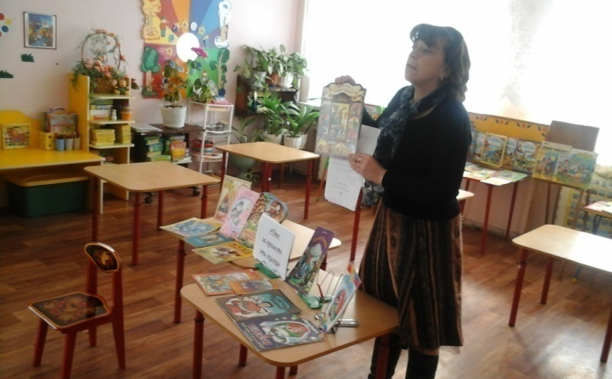
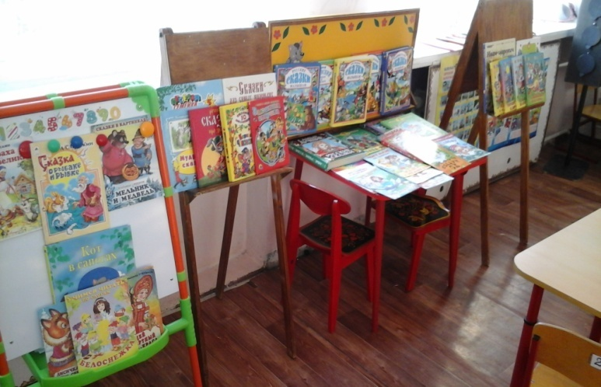
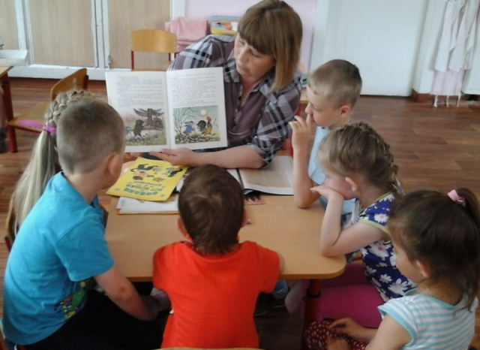
Актуальность и перспективность опыта:
На мой взгляд, актуальность данной работы заключается:
- в систематизации материала по знакомству детей с книжной графикой, приобщение их к книге, развитие способности наблюдать, фиксируя форму, строение, величину;
- в воспитании у дошкольников гармонично развитой личности, которое происходит в процессе приобщения детей к богатству человеческой культуры, к опыту, накопленному предшествующими поколениями.

Slide 6
Новизна.
В своей работе я широко использую проектную технологию.
Мною разработаны такие проекты, как: «Книга мудрости полна», проектная кружковая деятельность для средней и старшей группы, презентация «Васнецов Юрий Алексеевич. Перед собой я ставила следующие задачи:
Сформировать представления детей о происхождении книг, о разнообразии видов и форм книг.
Повысить познавательный интерес детей.
Дать детям понимание того, что книга -источник знаний.
Привить любовь к книгам, бережное к ним отношение.
Развить все виды восприятия, творческие способности детей.
Поднять эмоциональный настрой и интерес при чтении книг.
Воспитать доброжелательность и коммуникативность в общении детей друг с другом.

Slide 7
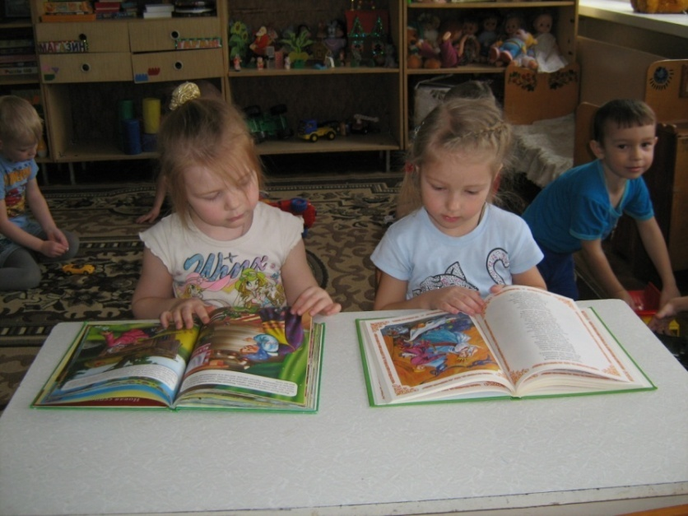
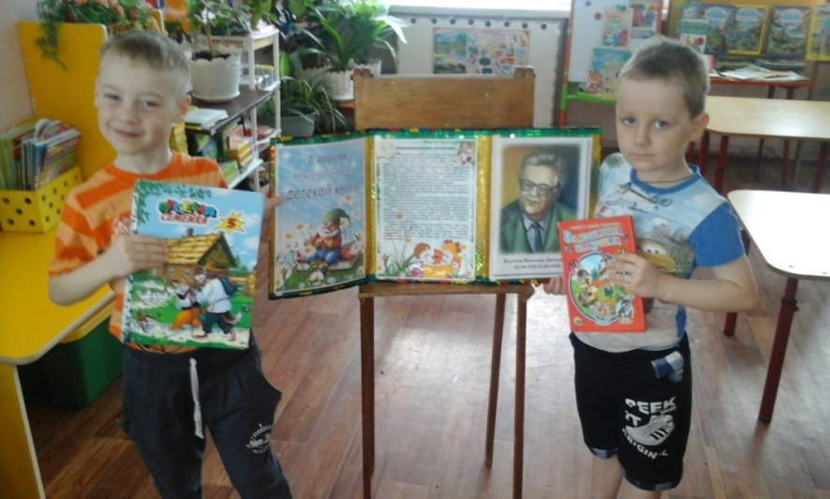
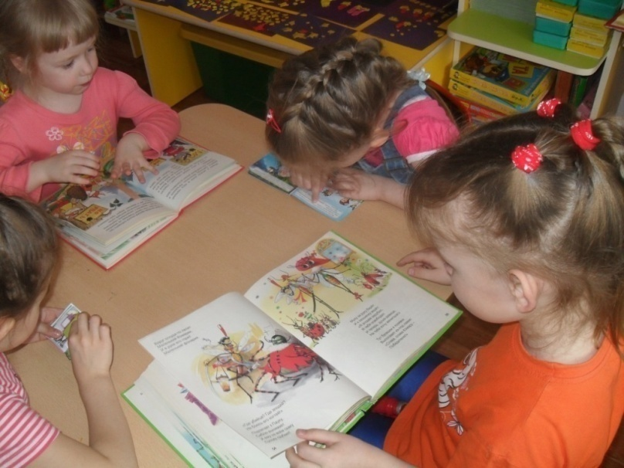
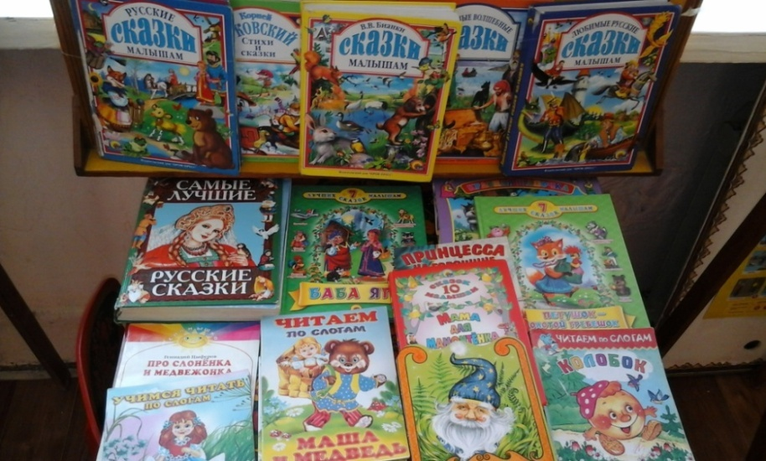
Знакомлю детей с творчеством художников-иллюстраторов

Slide 8
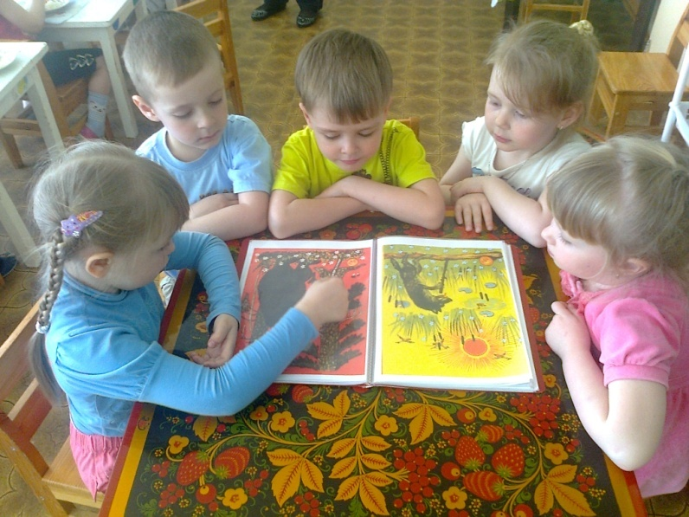
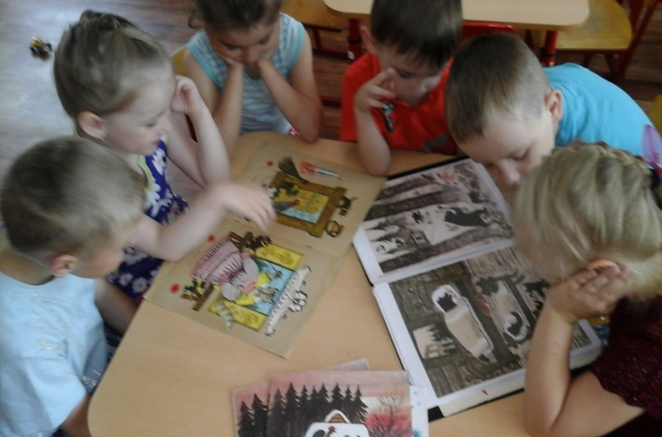
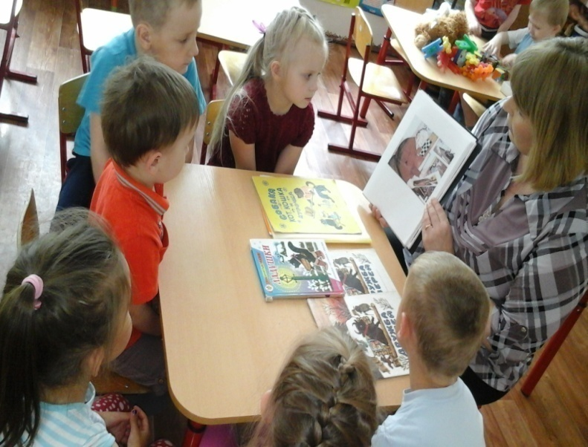
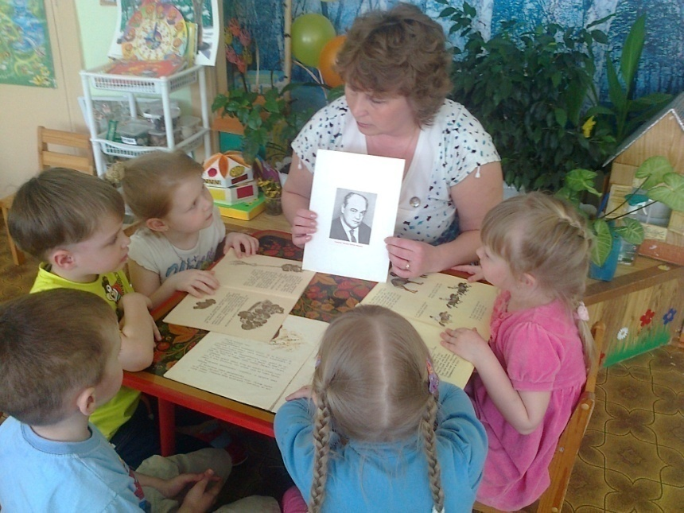


Slide 9
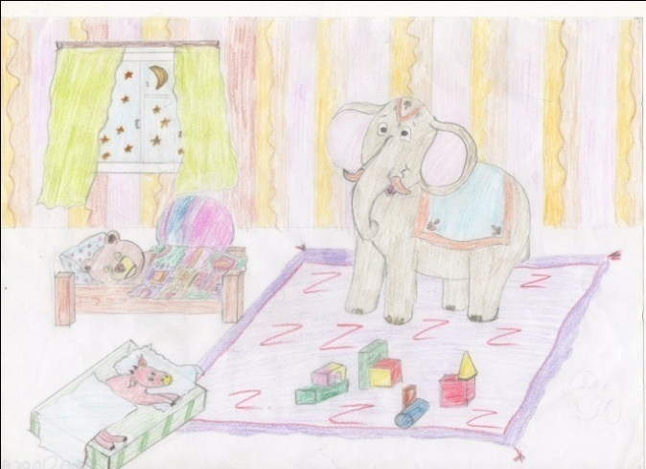
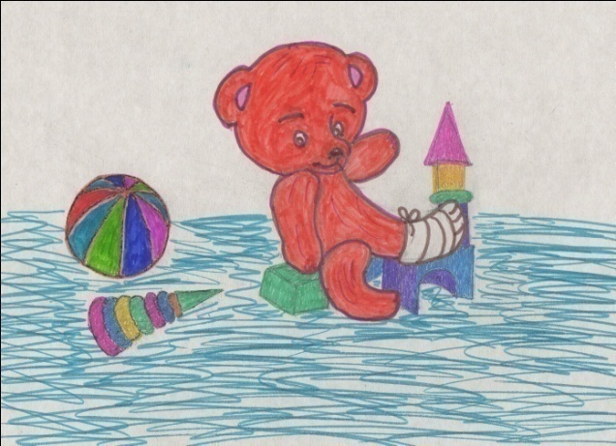
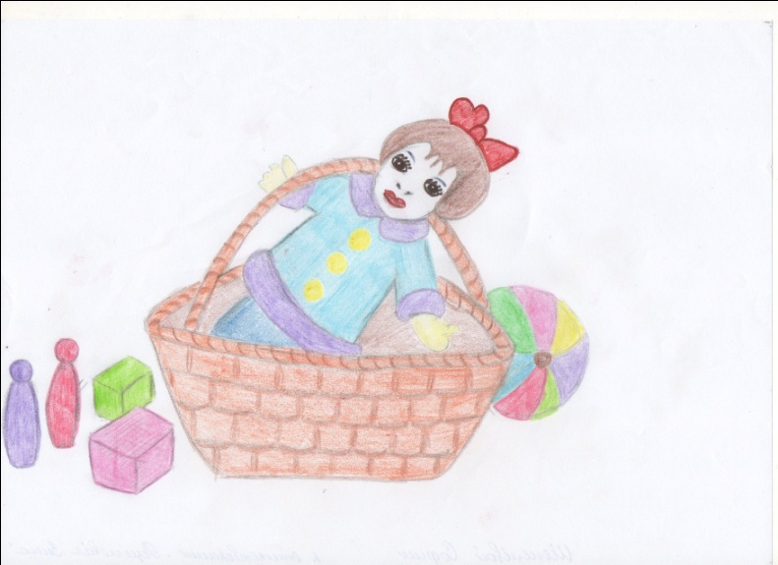
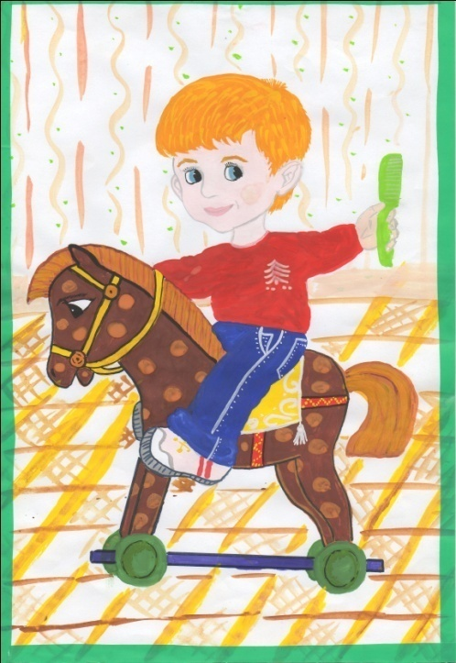
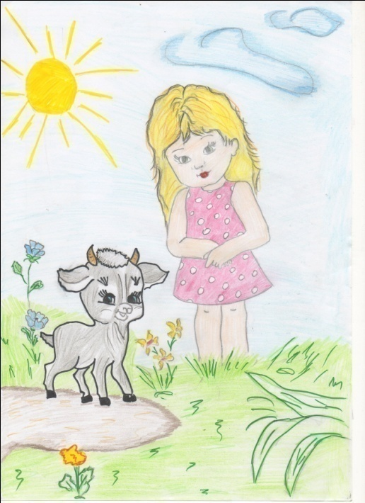
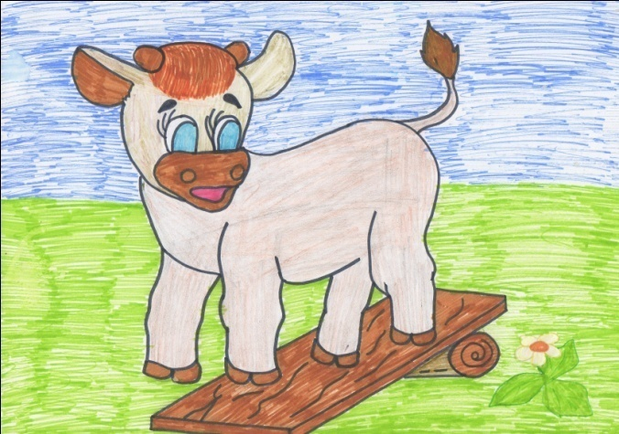
Совместная работа детей и родителей

Slide 10
Цель и задачи опыта:
Работая по данной теме, я поставила перед собой цель:
воспитывать у дошкольников гармоничную, творческую личность, которое происходит в процессе приобщения детей к творчеству художников - иллюстраторов.
Поставила перед собой следующие задачи:
вызвать у детей интерес к искусству, к содержанию рисунков художника – иллюстратора детской книги Васнецова Ю.А.;
познакомить детей с рисунком, как основным средством выразительности в книжной графике;
учить узнавать знакомые образы, эмоционально откликаться на них, испытывая радость и удовольствие от встречи;
при рассматривании рисунка побуждать детей слушать текст и соотносить его с определенной картинкой;
воспитывать эмоциональную отзывчивость и сопереживание художественным образам;
познакомить детей с творчеством других художников-иллюстраторов

Slide 11
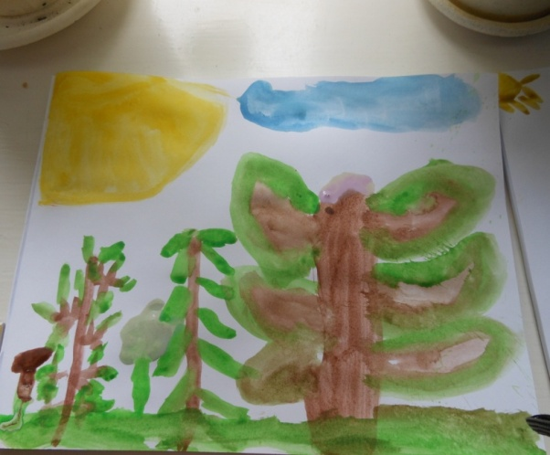
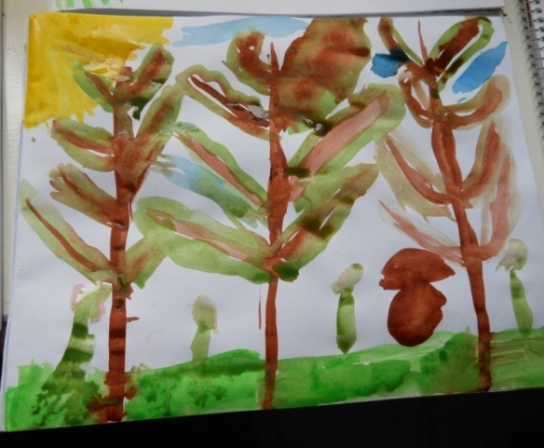
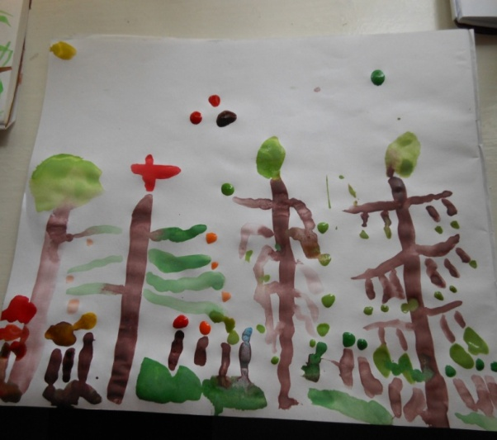
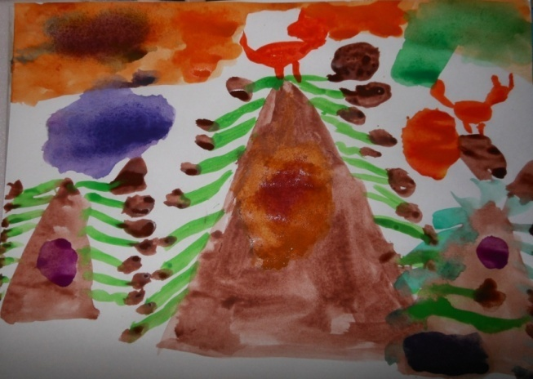
Образ сказочного дремучего леса часто появляется в иллюстрациях. Лес для художника — место действия самых страшных волшебных сказок. Когда Юрий Алексеевич говорил: «Я боюсь леса...» — это было не причудой, а свойством непосредственной натуры, обладающей яркой памятью детства.
Рисуем сказочный лес

Slide 12
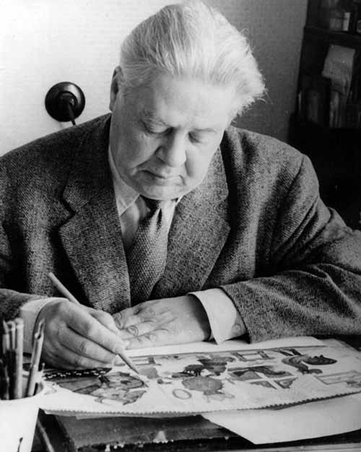
Теоретические основы педагогического опыта
Творчество народного художника РСФСР Ю.
А. Васнецова широко известно. Уже не одно
поколение ребят смотрит книги с его
иллюстрациями. Он, как добрый волшебник,
чарует нас. Его работы наполнены сказочной,
животворящей силой. Они притягивают к себе,
излучая доброту и радость.
Десятки разных людей, говоря о Васнецове,
полны единодушия: добрый, удивительный мастер, прекрасный, волшебный, простой...
Редко кому удается пронести детские впечатления через всю жизнь так, как это удалось Васнецову. Художник не утерял с годами непосредственности восприятия природы; ярко вспоминал народные праздники.

Slide 13



Юрий Алексеевич Васнецов иллюстрировал и оформлял книги В. Бианки, С. Маршака, К. Чуковского, русские народные сказки и др.
Книги, оформленные Ю. А. Васнецовым, легко узнаются. Юрий Алексеевич Васнецов иллюстрировал и оформлял книги В. Бианки, С. Маршака, К. Чуковского, русские народные сказки и др.
Книги, оформленные Ю. А. Васнецовым, легко узнаются.
Иллюстрации в них имеют первостепенное значение, текст подчиняется им.
Ю. А. Васнецов оформляет книгу в целом, при этом строгая конструктивность и логическая завершенность всех ее элементов не сковывают творчество и неистощимую фантазию мастера.

Slide 14
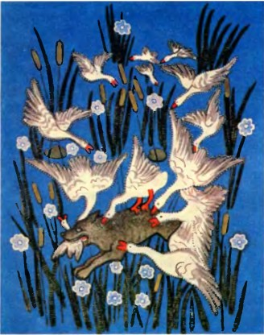
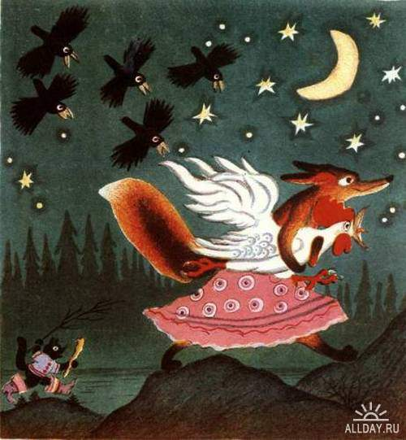
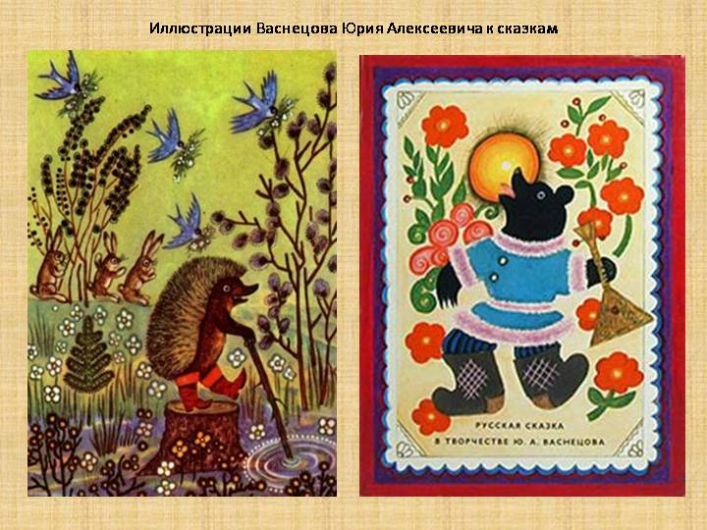
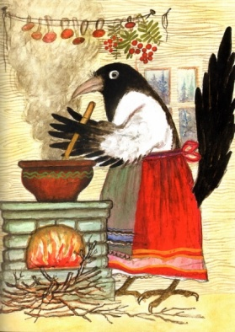
Фантастические, сказочные пейзажи основаны на живых впечатлениях реальной русской природы. Птицы и звери, действующие в сказках, приобретают у Ю. Васнецова особенную выразительность именно потому, что художник придает им движения и повадки, зорко подмеченные в реальной действительности
Ю. Васнецова по праву называют художником русской сказки.
Одной из основных особенностей его художественного метода является неразрывная органическая связь с народным искусством. Причем Ю. Васнецов перерабатывает принципы народного творчества, сближая их с современным ему искусством. Образы, созданные им, отмечены оптимизмом, жизнеутверждающей силой, которая характерна для народного искусства.

Slide 15
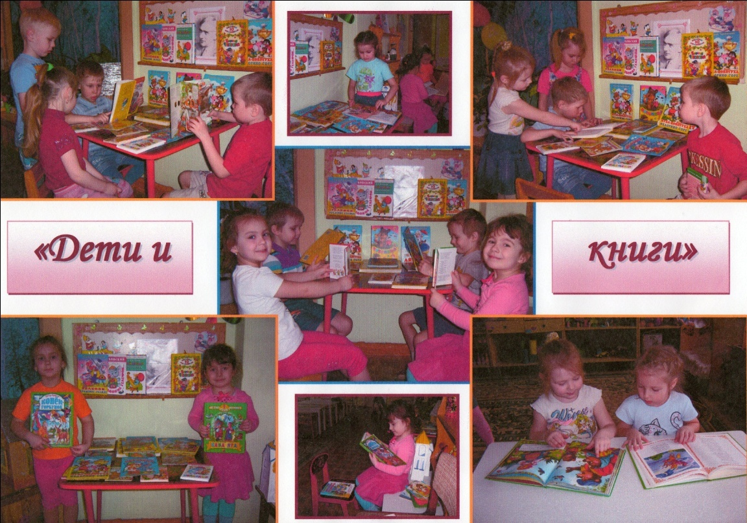
В каждой возрастной группе я веду работу по развитию у детей интереса к книжной иллюстрации. Сформированы радость от общения с книгой, ожидание встречи с ней, эмоциональный отклик на её содержание, настроение героев, сопереживание им, бережное отношение к книге.
Вместе с ребятами мы приняли участие в фотоконкурсе
«Дети и книги»

Slide 16
Проводя беседы с ребятами, привлекаю их внимание и к построению изображения на странице книге: где и как художник рисует главного героя, как рисунок сопровождает текст, поясняя его. Знакомлю детей с ролью иллюстраций к книге, с тем, кто создает их; узнают о труде художника - иллюстратора. Детям предлагается высказывать свои суждения и оценки, используя эмоционально- нравственные и эстетические определения. Ознакомление детей 2-5 лет с творчеством художников- иллюстраторов проходят по определенной системе. Эту систему я разработала в перспективном плане проектной кружковой работы по всем возрастам.
На занятиях я предлагаю детям побыть в роли художника - иллюстратора. После выполнения работы устраивается выставка детских работ с обсуждением: у кого получилось, как у художника - иллюстратора. Подобную работу предлагаю провести дома с родителями. В течение учебного года дети знакомятся с творчеством 2-3 художников- иллюстраторов.

Slide 17
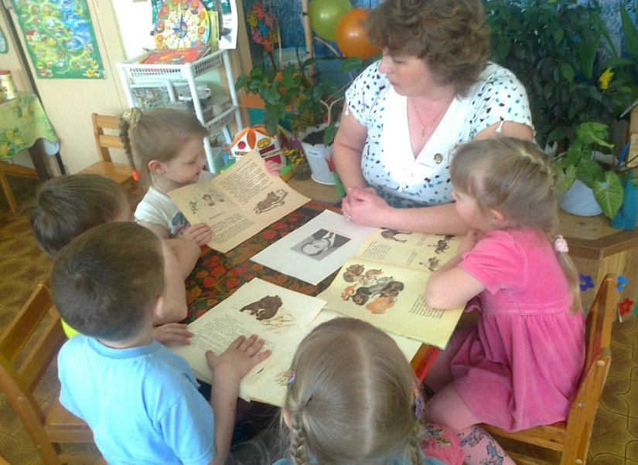
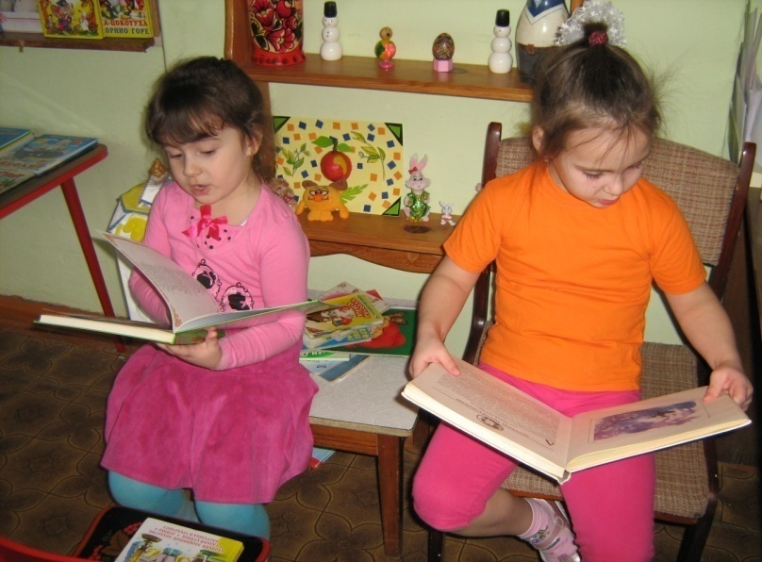
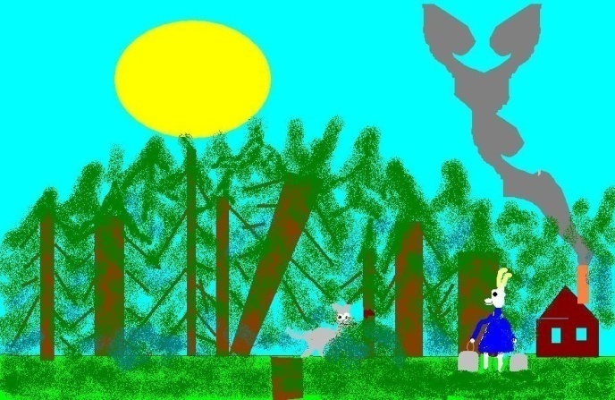
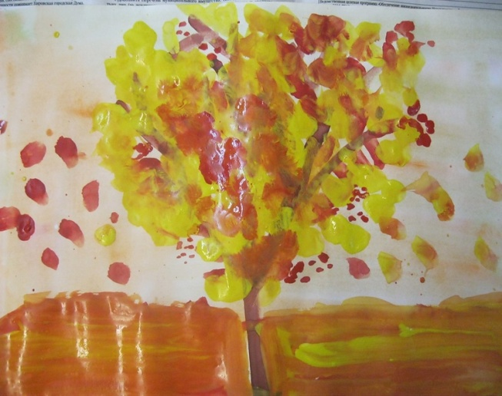
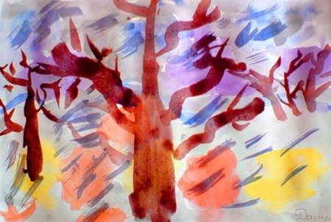
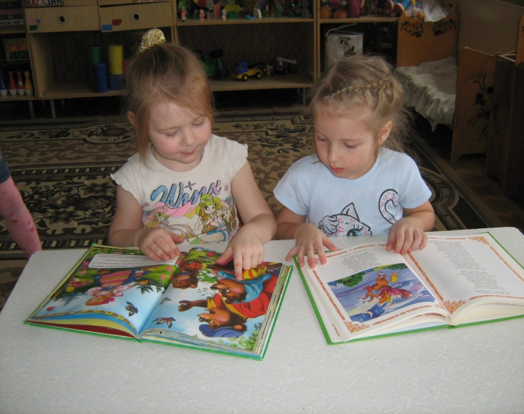

Slide 18
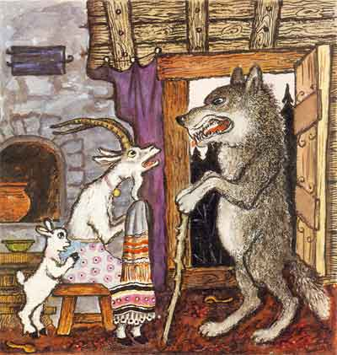
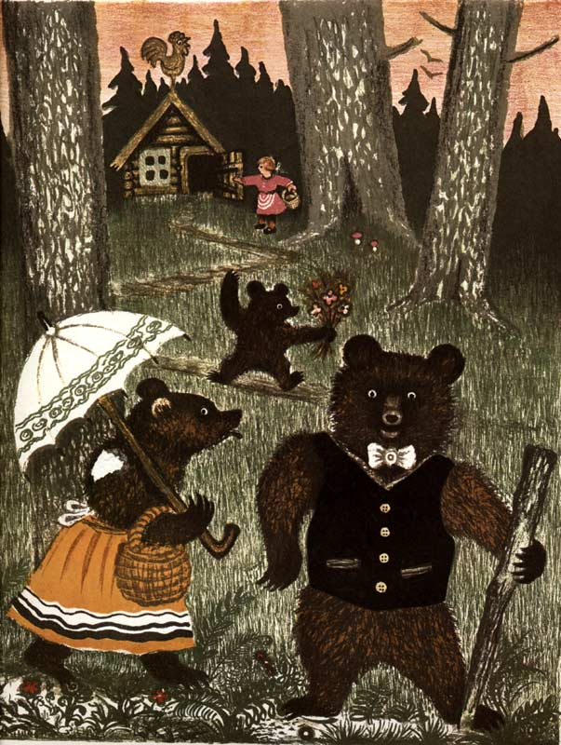
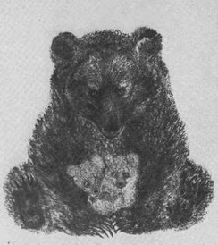
Я считаю, выбор иллюстраций - важный момент в подготовке к занятию. О неразрывности текста и иллюстрации в детской книге единодушно заявляют и писатели, и художники. К.Чуковский сформулировал это так: «...наши стихотворения должны быть графичны, то есть в каждой строфе, а порою и в каждом двустишии должен быть материал для художника, ибо мышлению младших детей свойственна абсолютная образность... Стихи, сказки, потешки печатаемые без рисунков, теряют чуть не половину своей эффективности».

Slide 19
Технология педагогического опыта:
Моя задача - ввести ребенка в созданный художником мир красок, научить видеть их красоту, понимать язык.
Работая по данной теме, я поставила перед собой следующую цель: знакомить детей с художниками – иллюстраторами вызывать у них эмоциональную отзывчивость к художественному произведению, к эстетической стороне окружающей действительности.
Мною проведена диагностика художественного восприятия иллюстраций детей 2 младшей группы и по следующим критериям:
Устойчивый интерес, желание внимательно рассматривать иллюстрации.
Сопереживание герою.
Правильное соотнесение иллюстрации с текстом.
Понимание особенностей, использованных художником, средств выразительности, передающих характер героя.
Знание имен художников – иллюстраторов.

Slide 20
Выявила, что уровень эстетического восприятия детьми произведений художников – иллюстраторов не достаточно высокий. Однако его можно повысить, посредством специально организованной педагогической работы. Педагогическая работа будет эффективна, в том случае, если она будет направлена на детей дошкольного возраста по следующим критериям:
Обогащать знания детей о книжной графике, о ее выразительных средствах.
Формировать эмоционально – положительного отношения к книжным иллюстрациям.
Развивать практические умения и навыки в воспитании эстетического вкуса у детей.
Носить системный характер.
. В решении данной проблемы большую роль играет мотив моей личной заинтересованности, а также изучение теоретических источников, освещающих с одной стороны, организацию методической работы по знакомству детей с графикой, а с другой стороны психологический аспект развития восприятия.

Slide 21
Анализируя теоретические источники, я могу сделать вывод: представления об окружающем мире следует формировать целенаправленно, используя следующие методы:
Словесные: чтение художественных произведений, беседы, рассказ воспитателя;
Наглядные: рассматривание иллюстраций к потешкам, сказкам; альбомов по творчеству художников-иллюстраторов; организация выставок детских работ;
Практические: участие в драматизациях, развлечениях, занятиях по творчеству художников-иллюстраторов, выполнение своих творческих работ.
Флерина Е.А. писала: ”Детское изобразительное творчество – это сознательное отражение окружающей действительности, которое построено на работе воображения, на отображении своих наблюдений, полученных через слово, картину и другие виды искусства ”.

Slide 22
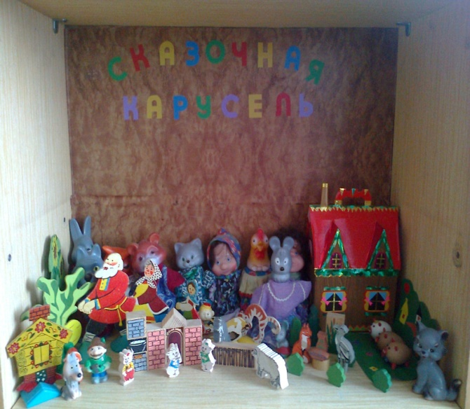
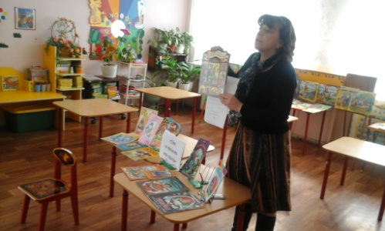
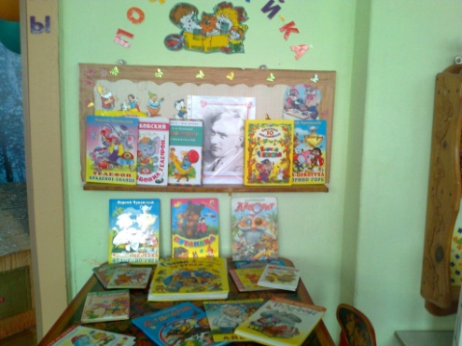
Рассматривание иллюстраций – это косвенный метод обучения детей изобразительной деятельности . Я считаю, что иллюстрации нужно рассматривать после наблюдений, как дополнительный прием, помогающий перевести наглядные образы при непосредственном восприятии в графические, а также преодолеть стереотипность рисования.
Для выполнения поставленной цели необходимы следующие условия
. Развивающая среда.

Slide 23
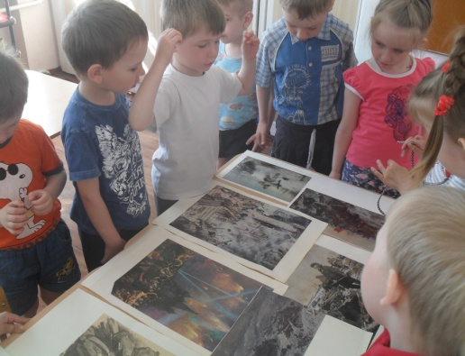
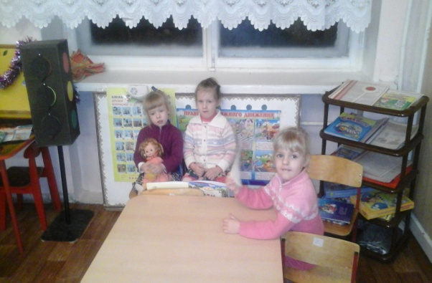
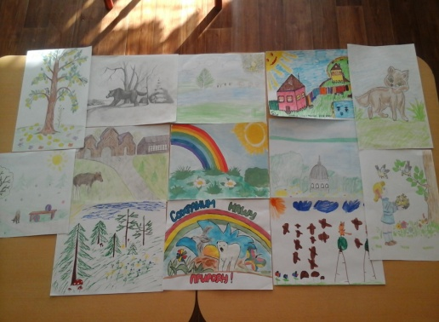
Обогащение форм жизни ребёнка в группе требует более гибкого и вариативного пространства для удовлетворения потребностей и интересов самого ребёнка. Когда он получает возможность постоянно чувствовать себя полноправным владельцем книг, свободно перемещаться по группе, получать удовольствие от жизни окружающих его детей и взрослых. В целях реализации индивидуальных интересов, склонностей и потребностей дошкольников предметно-пространственная среда моей группы обеспечивает право и свободу выбора каждого ребёнка на любимое занятие.

Slide 24
Наглядность.
В своей работе я использую:
- иллюстрации художников Ю.А.Васнецова, Е.И.Чарушина, художников-пейзажистов;
- сборники потешек, русские народные сказки, книги-раскладушки, книги-картинки с яркими иллюстрациями;
- игрушки стилизованные (лисичка в сарафане, курочка в фартучке и т. д.);
- игрушки фабричные и самодельные, имитирующие предметы народного быта (ведра, коромысло, , деревянные ложки, печка и др.);
- разные виды театра (кукольный, пальчиковый);
-мультфильмы.
Всю эту наглядность я использую на занятиях, в свободной деятельности, в играх - забавах, в обыгрывании песенок, потешек и т. д.
А также эти пособия помогают мне закреплять простейшие речевые навыки и знания произведений графического жанра. Кроме того, периодически обновляю материал, ориентированный на интерес разных детей. Это создаёт условия для индивидуального общения воспитателя с каждым ребёнком.

Slide 25
Практичность
Мною разработаны проекты перспективного планирования кружковой работы по ознакомлению детей с творчеством художников-иллюстраторов «Ознакомление детей дошкольного возраста с художником-иллюстратором Ю.А. Васнецовым »-средняя группа; «Ознакомление детей старшей группы с книжной графикой и творчеством художников-иллюстраторов»-старшая группа.
Цель: Повышение уровня эстетического восприятия произведений книжной графики, выделение выразительных средств, используемых художниками – иллюстраторами.
Основной этап - мотивационно – ознакомительный.
На нем я решаю такие задачи как:
  Вызвать интерес к книжной графике. Воспитание эмоционально – положительного отношения к иллюстрации;
  Научить передавать свое эмоциональное настроение при рассмотрении;
  Показать выразительные средства, отличительные особенности художников – иллюстраторов;
  Обогащать сенсорный опыт и словарный запас детей.

Slide 26
Для реализации этих задач были созданы специальные условия.
В группе выставлялись картины художников-иллюстраторов, их портреты. Были организованы выставки произведений Ю. Васнецова, Е. Чарушина.
Чтение потешек и сказок иллюстрированных Ю.Васнецовым.
Чтение произведений Е. Чарушина ”Вот они какие”, “Первая охота”
Дети сравнивали, как художники Ю. Васнецов и Е. Чарушин рисовали животных (сказочник и анималист).
Дидактическая игра ”Угадай из какой я сказки?”
Проводились беседы о жизни животных, использовались загадки о животных, дети придумывали сказки, иллюстрировали их.
Рассматривали на иллюстрациях, кто сидит, кто бежит, т.е. знакомились с изображением поз животных.
Был разработан и проведен цикл занятий по ознакомлению детей с творчеством художников – иллюстраторов.
Образ героя - один из самых важных моментов в иллюстрации для детей. В книге для маленьких художественный образ несет ребенку самые разнообразные понятия об окружающем его мире, служит первым мерилом жизненных явлений.

Slide 27
Развитие сенсорных восприятий
При выполнении заданий я обнаружила сложность отношения детей к цвету в рисунках, где цвет выступает как способ различения предметов, выражения эмоции. Нередко цвет выполняет и игровую функцию. Для художника, который обращается не только к цветовому восприятию, но и к «цветовому воображению»
Задача художника - удовлетворить потребность законов цветовой гармонии. Приобщая детей к постижению законов цветовой гармонии, художник не только развивает их эстетические чувства, но и готовит своих зрителей к полноценному восприятию множества других явлений действительности.
На мой взгляд, роль иллюстрации в понимании текста на ранних ступенях развития ребенка является не только более весомой, но и качественно отличной от того, что наблюдается у детей более старшего возраста. Ведь для маленького ребенка рисунок выполняет не вспомогательную, чисто иллюстративную функцию, а играет роль основного материала, при отсутствии которого ребенок часто не может понять художественное произведение.

Slide 28
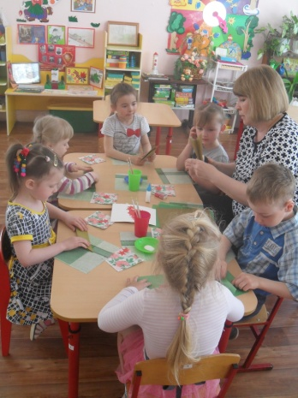
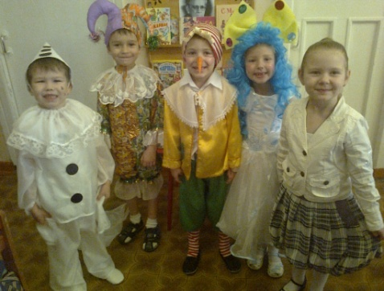
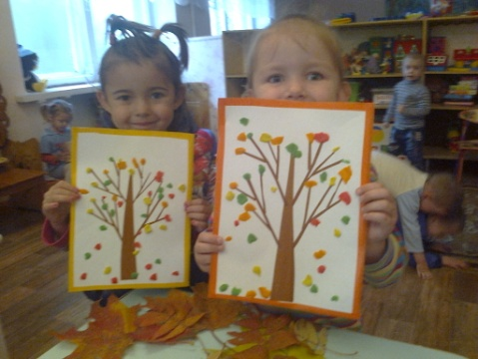
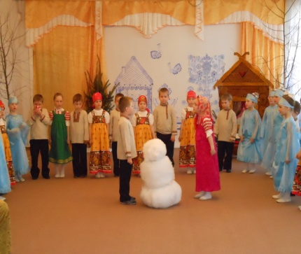
Совместная деятельность.
Этот вид деятельности включает в себя задачи по развитию социальных навыков, освоению разных видов деятельности. Работа с детьми в рамках совместной деятельности исключает специально ­организованные занятия. Дети активны в том случае, если я вовлекаю их в ту или иную деятельность, демонстрирую свою увлеченность, а так же подключаясь к уже возникшей деятельности детей. Мера их включения в нее зависит от моего умения показать, как это интересно. Я стараюсь использовать разнообразные формы активизации: чтение книг, беседа с детьми о прочитанном, рассматривание иллюстраций к книгам, репродукций известных художников к сказкам, потешкам и т.д.

Slide 29
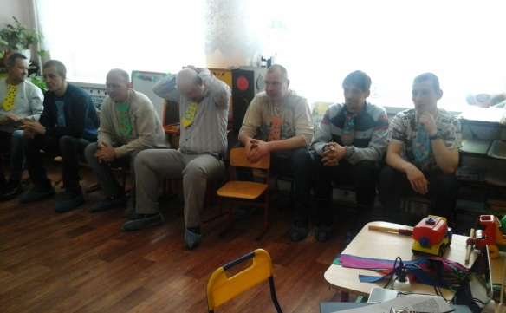
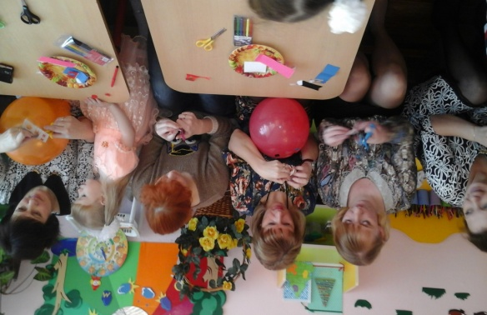
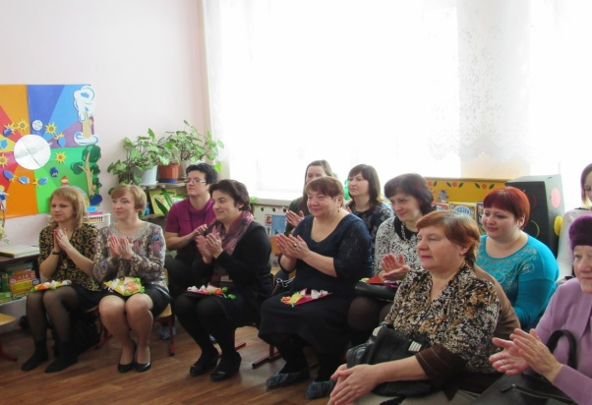
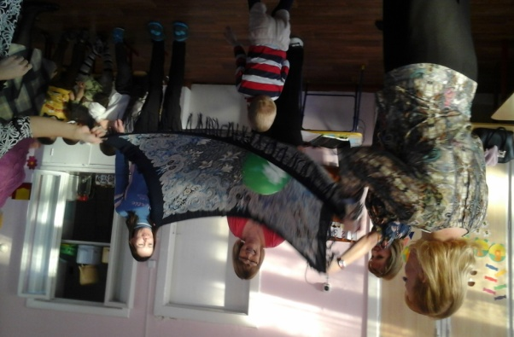
Работа с родителями.
Знакомя детей с творчеством художников- иллюстраторов, я также вела большую работу и с родителями, через родительские собрания, наглядную информацию, зрелищные мероприятия.
Совместные мероприятия («Дети - родители – педагоги») способствуют установлению неформальных, доверительных отношений с родителями, сближению педагогических позиций детского сада и семьи, что оказывает положительное влияние на формирование у детей устойчивого интереса к творчеству художников-иллюстраторов

Slide 30
При организации совместной деятельности с родителями по теме: «Творчество художников-иллюстраторов во всестороннем развитии дошкольников» я использую такие формы работы, как:
Привлечение родителей к сбору иллюстративного и текстового
материала; к созданию рисунков, аппликаций;
Оснащение с помощью родителей книжного уголка;
Организация выставки работ «Моя любимая сказка»;
Игры-викторины для детей «Угадай из какой я сказки?»
Проведение «Дня открытых дверей»;
Проведение праздников посвященных юбилею творчества
художников-иллюстраторов.
Пополнение новыми иллюстрациями.
Я старалась так организовать развлечения, чтобы родители не только были зрителями, но и сами принимали участие в действии: называли герое сказок, автора иллюстрации.

Slide 31
Итак, в процессе работы с детьми ознакомлению с творчеством художников- иллюстраторов я соблюдала следующие принципы:
1. Принцип наглядности, т. е используемые наглядные средства, с помощью которых создаётся развёрнутая картина действий и результатов.
Показ - основной метод принципа наглядности - может быть фрагментарный (основные эпизоды произведения) или полный (последовательные эпизоды произведения) с использованием различных наглядных средств. Использовать можно пособия плоскостные и объёмные. Плоскостные пособия: иллюстрации, , картины, плоскостные фигурки людей и животных, плоскостной настольный театр. Объёмные пособия: игрушки, специально подобранные игрушки — самоделки из бумаги, ткани, соломки;, некоторые народные музыкальные инструменты (бубен, дудочка, ложки, балалайка, гармонь, колокольчики).

Slide 32
2. Принцип познавательной выразительности. Достигнуть его можно эмоциональностью. Именно с помощью эмоционального изложения поддерживается внимание детей. Как известно младшие дошкольники отличаются непроизвольностью действий, неспособностью к самоорганизации, сдержанности..
Вместе с тем дети не просто отзывчивы на эмоциональное поведение взрослых. Они проявляют эмоциональную чуткость ко всем действиям педагога, особым образом реагируя на его голос, настроение, мимику, жесты (голос звучит то очень тихо, то громко, то медленно, то быстро). Эти проявления легко копируются; поэтому для детей они выполняют роль информативную. Следовательно, эмоциональность взрослого можно рассматривать не только как способ поддержания ориентировочной активности детей, но и как возможность удовлетворения их познавательной потребности, возникающей в процессе ознакомления с иллюстрациями литературных произведений. Приёмы эмоционального подкрепления: перепады силы и высоты голоса, изменения тембрового звучания, а также мимика и жест должны быть выразительны

Slide 33
3. Принцип поэтапности в передаче смыслового содержания.
Этот принцип позволяет осуществить эту связь на деле практически: беседа должна состоять из нескольких взаимосвязанных частей, рассчитанных на постепенное освоение смыслового содержания произведения. Смена частей беседы обусловлена постепенность освоения, надо задерживаться на каждой части занятия столько, сколько это необходимо для активного освоения смыслового содержания текста. Отработав какую-то содержательную часть текста, надо переходить ко второй, третьей частям занятия. Если дети не отреагировали на какую-то часть текста, необходимо прокручивать её ещё и ещё раз.

Slide 34
4. Принцип повторности - какой-либо части занятия в зависимости от возникшей необходимости. Эта необходимость иногда связана не только с возможностями освоения смыслового содержания, но и со спецификой: эмоционального реагирования детей. В момент появления увлекательной игрушки, показа красочной иллюстрации эмоциональность детей столь велика, что они не слышат взрослого. Возникает - доминантное торможение. Им нужно дать возможность эмоционально пережить и адаптироваться к присутствию, например, яркого петушка, лошадки. Степень активного освоения в течение одного занятия проявляется не при первом прочтении текста, не при первом предъявлении игрушки, а при повторных показах и попытках. Вот почему необходим принцип повторности. Это позволяет педагогу осуществить живое общение, учитывая особенности возрастного восприятия и индивидуального реагирования. Но повторения необходимы не только на одном и том же занятии, необходимо повторять и сами занятия в целом через определённое время.

Slide 35
5. Принцип вариативности.
Поможет закрепить и расширить знания детей (принцип вариативности - повторности занятий в несколько изменённом варианте). Дети, как правило, помнят общее содержание занятия. Поэтому свёртывается предварительная, ознакомительная часть, появляется больше возможностей освоить, запомнить и воспроизвести текст, сопровождающий показ иллюстрации.
6. Принцип художественного исполнения произведения - позволяет создать у детей целостное восприятие. Прочтение целостного текста складывается как бы само собой после проработки каждой строчки потешки. Дети эмоционально откликнулись, проиграли и зрительно восприняли сюжет. Вот теперь надо выразительно, не торопясь, а главное непрерывно читать всё произведение в целом, от начала до конца. При повторном прочтении меняется и характер исполнения, например, читается текст речитативом, а в следующий момент как бы пропевая весть текст, побуждая малышей действовать вместе. Каждое повторное чтение должно проходить увлекательно. При этом обращается внимание на то, что изображено на иллюстрации. Совпадает ли это с текстом.

Slide 36
7. Принцип преемственности детского сада и семьи.
Семья и детский сад в хронологическом ряду связаны формой преемственности, что обеспечивает непрерывность воспитания и обучения детей. Ни семья, ни детский сад не могут заменить друг друга. Важным условием преемственности является установление доверительного делового контакта меду семьёй и детским садом в ходе которого корректируется воспитательная позиция родителей и педагога, что особенно необходимо при подготовке детей к школе.

Slide 37
Необходимыми средствами для воспитания интереса к творчеству художников-иллюстраторов являются:
Методический кабинет, где собрана литература и специальный
материал по творческому мастерству художников-иллюстраторов.
Планирование проектной деятельности по всем возрастам;
В группе сделан книжный уголок, уголок театра;
Также собран наглядный материал;
Сборник потешек в оформлении художника-иллюстратора Ю.А.Васнецова;
Различные театры: настольный, плоскостной кукольный;
Подобраны книги с потешками, сказками, чистоговорками и скороговорками, проиллюстрированные Ю.А.Васнецовым, Е.И. Чарушиным, Е.М.Рачевым.

Slide 38
Всё выше изложенное, говорит о том, что приобщение детей к творчеству – это сложный процесс, целостность которого определяется не только грамотным отбором содержания, форм, методов и приемов работы, но и заинтересованностью педагогов и родителей, их взаимодействие. Огромную роль играют встречи ДОУ с семьёй ребенка, и их совместная деятельность, в процессе которой происходит сближение, растёт интерес к культуре, быту, творчеству художников - иллюстраторов.

Slide 39
7. Результативность:
В ходе работы с детьми по данной теме я достигла положительных результатов:
Дети с удовольствием рассматривают иллюстрации в произведениях художественной литературы, узнают их автора;
Понимают единство содержания и средств художественной выразительности книжной графики: рисунка, передающего характер образа, его настроение, сезона или времени суток;
Дети стали более контактны, активны, разговорчивы;
Стали больше интересоваться творчеством художников-иллюстраторов, их работами;

Slide 40
А достигла я положительных результатов благодаря:
Построению развивающей среды для бесед по ознакомлению детей с творчеством художников-иллюстраторов;
Использованию новых форм построения развивающих занятий;
Сотрудничеству и партнёрству во взаимоотношениях с детьми и родителями.
На будущее я поставила перед собой такие задачи:
продолжать знакомить детей с творчеством художников-иллюстраторов В.В.Лебедева, В.М.Коношевича, В.Г.Сутеева, Е.М. Рачева;
продолжать принимать участие в творческих вечерах;
продолжать разучивать с детьми потешки, сказки,
проиллюстрированные художниками-иллюстраторами;
передавать эмоциональное отношение в рисунке опираясь на иллюстрацию художника.

Slide 41
Адресная направленность опыта:
Опыт рекомендован, для использования в практической работе, воспитателям дошкольных образовательных учреждений, руководителям кружковой работы по ознакомлению детей дошкольного возраста с творчеством художников иллюстраторов, чаще использовать в практической деятельности с детьми рассматривание иллюстраций к сказкам, описание природы, рисование по сюжетам книжных иллюстраций. Дети хорошо воспринимают произведения художников-иллюстраторов благодаря их мягкому юмору, ненавязчивому дидактизму и знакомым жизненным ситуациям.

Slide 42

Скоро мои воспитанники будут ещё старше, пойдут в школу. Проведенная мною работа даст свои результаты! И я уверена, что знакомство детей с творчеством художников-иллюстраторов имеет большое значение для эстетического восприятия детей, развития их нравственно-эмоциональной сферы. Благодаря творчеству замечательных мастеров дети полюбят книжную графику.
И пусть их путь всегда будет освещён солнцем художественного творчества!!!

Slide 43
СПАСИБО ЗА ВНИМАНИЕ!

